Slide 1
ALGEBRA
7-
sinf
Mavzu: Masalalarni
tenglamalar yordamida
yechish

Slide 2
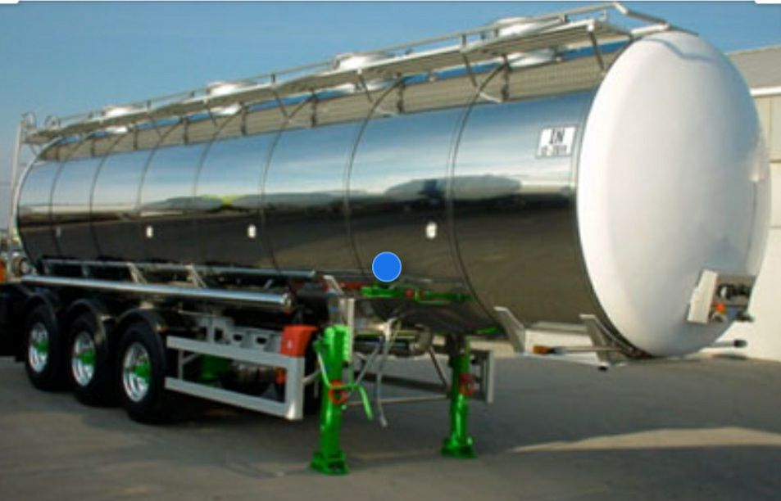
Uchta sisternaga 10427 litr benzin ketadi. Birinchi sisternada uchinchi sisternadan 3 marta kam, ikkinchisida birinchisiga qaraganda 1698 litr kam benzin bor. Barcha sisternalarda necha litrdan benzin bor va sisternalarning hajmi necha m³?

Slide 3
1
2
1m³ = 1000 litr
+
+
3
X litr
- 1698
3x
= 10427 litr
1
1) x+x-1698+3x = 10427
5x = 10427+1698
5x = 12125
x = 12125:5
x = 2425 litr
2) 2425 – 1698 = 727 litr
3) 2425 · 3 = 7275 litr
= 0,727 m³
= 7,275 m³
= 2,425 m³

Slide 4
107-masala
To‘rtta ketma-ket juft son berilgan. Agar chetki sonlar yig‘indisining ikkilanganidan o‘rtadagi sonlar musbat ayirmasining uchlangani ayirilsa, 22 hosil bo‘ladi. Shu sonlarni toping.
2n; 2n+2; 2n+4; 2n+6.

Slide 5
Berilgan:
1- son x
2- son x+2
3- son x+4
4- son x+6
(x+x+6)∙2 = 4x+12
3∙(x+4-(x+2)) = 3∙(x+4-x-2) = 6
Yechish:
4x + 12 – 6 = 22
4x = 22-12+6
4x = 16
x = 16:4
x = 4 (1-son)
x+2 = 6 (2 - son)
x+4 = 8 (3 - son)
x+6 = 10 (2 - son)
Javob: 4, 6, 8 va 10.

Slide 6
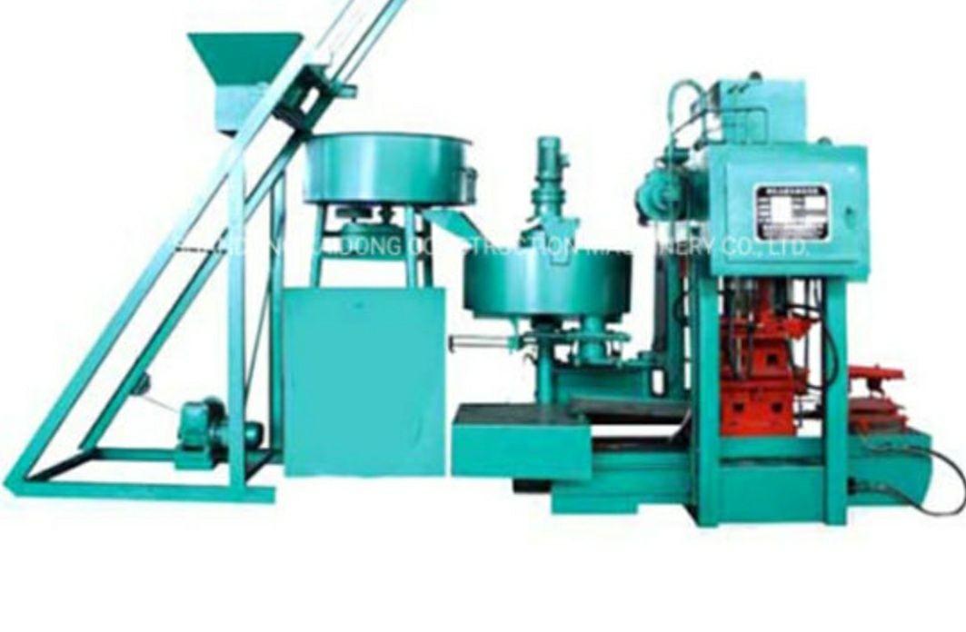
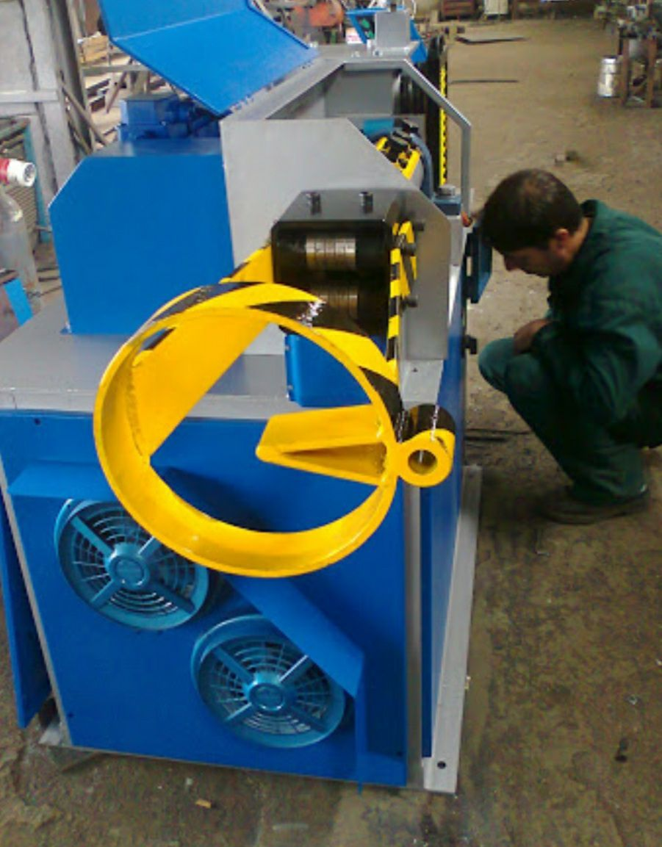
108(2)-masala
Fabrikaga avtomat o‘rnatildi. U bir soatda ishchiga qaraganda 8 ta ortiq mahsulot ishlab chiqaradi. 2 soatdan keyin ishchining 6 soatlik rejasini bajardi. Avtomat bir soatda nechta mahsulot ishlab chiqaradi?

Slide 7
Berilgan:
Ishchi – x ta bo‘lsin,
Avtomat – ? x+8 ta bo‘ladi.
Yechish:
1) 6x = 2(x+8)
6x = 2x + 16
6x – 2x = 16
4x = 16
x = 16 : 4
x = 4 (ishchi)
2) 4 + 8 = 12 (avtomat)
Javob: 12 ta.

Slide 8
113(1)-masala
Usta va o‘g‘li buyurtmani 10 kunda bajarishlari kerak. Ular yangi moslamani ishlatib, har kuni rejadan tashqari 27 ta mahsulot tayyorlab, 7 kunga topshiriqni bajaribgina qolmasdan, balki ortiqcha yana 54 ta mahsulot tayyorlashdi. Usta va o‘g‘li bir kunda nechta mahsulot tayyorlashgan?

Slide 9
Bir kunda x ta, 10 kunda → 10x
Yangi m. har kuni x+ 27ta, 7 kunda → 7(x+27)
Ortiqcha 54 ta
Yechish:
10x = 7(x+27) - 54
10x = 7x +189 - 54
10x – 7x = 135
3x = 135
x = 135 : 3
x = 45
Javob: 45 ta.

Slide 10
Mustaqil bajarish uchun topshiriqlar:
Darslikda berilgan
106-,109- masalalarni yechish (42-bet).

